Slide 1

PostEngineer®培训教程
第六讲 数据驱动
苏州同元软控信息技术有限公司
2024年9月

Slide 2
01
配置MWorks端通信协议
目录
02
配置PE端通信协议
CONTENTS
03
UDP通信应用

Slide 3
01
配置MWorks端通信协议

Slide 4
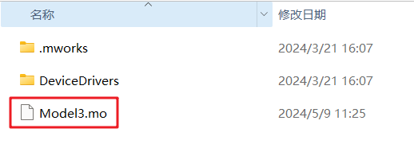
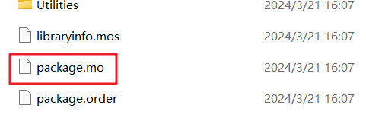
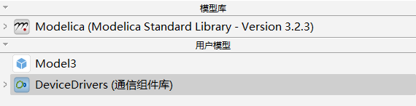
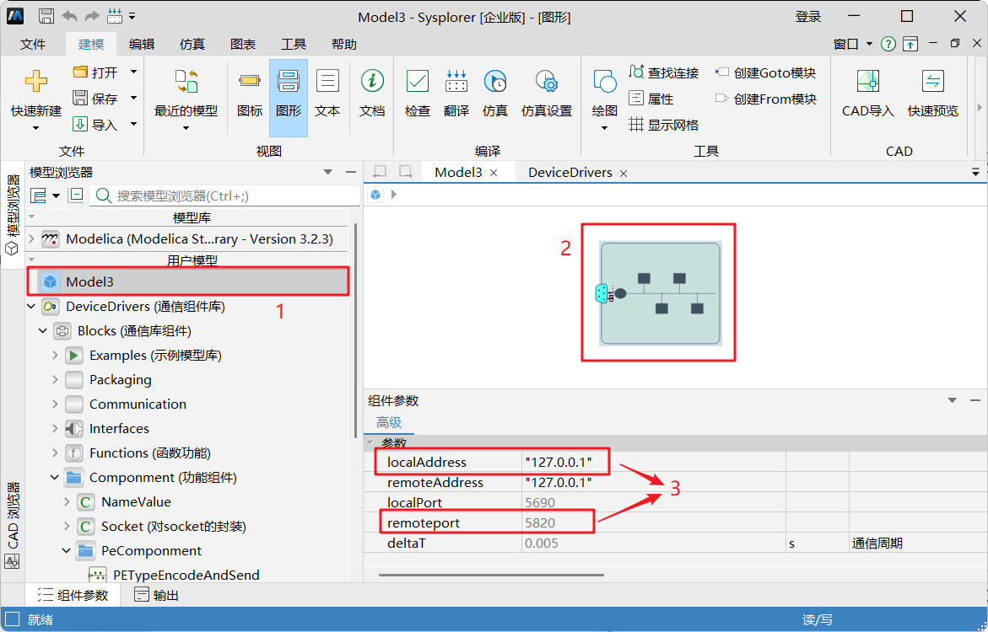
配置MWORKS端通信协议
打开MWorks软件，并加载“通信组件案例”文件夹内的“Model3.mo”和“DeviceDrivers->package.mo”文件。
将模型库切换为Modelica Standard Library - Version 3.2.3
选中模型“Model3”，点击图中编号为2的组件，查看组件参数，“localAddress”是本机IP地址，“remoteport”是数据发送到的端口号。

Slide 5
02
配置PE端通信协议

Slide 6
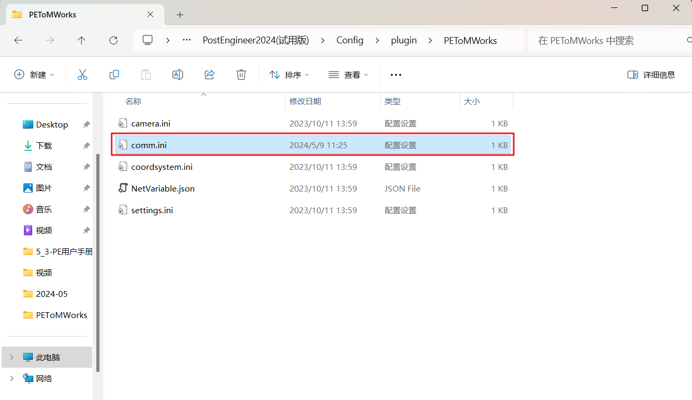
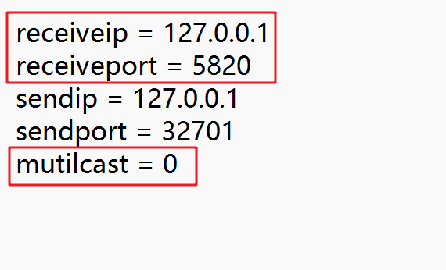
配置PE端通信协议
PE
打开文件所在位置
在PE安装文件下找到文件：
“PostEngineer2024(试用版)\Config\plugin\PEToMWorks\comm.ini”。
打开“comm.ini”文件，修改参数值。
receiveip
localAddress
IP地址“receiveip”值对应MWorks通信组件的“localAddress”值，端口号“receiveport”值对应MWorks通信组件的“remoteport”值，“mutilcast”是单播与组播，0对应单播，1对应组播。
receiveport
remoteport
PE
MWorks

Slide 7
03
UDP通信应用

Slide 8
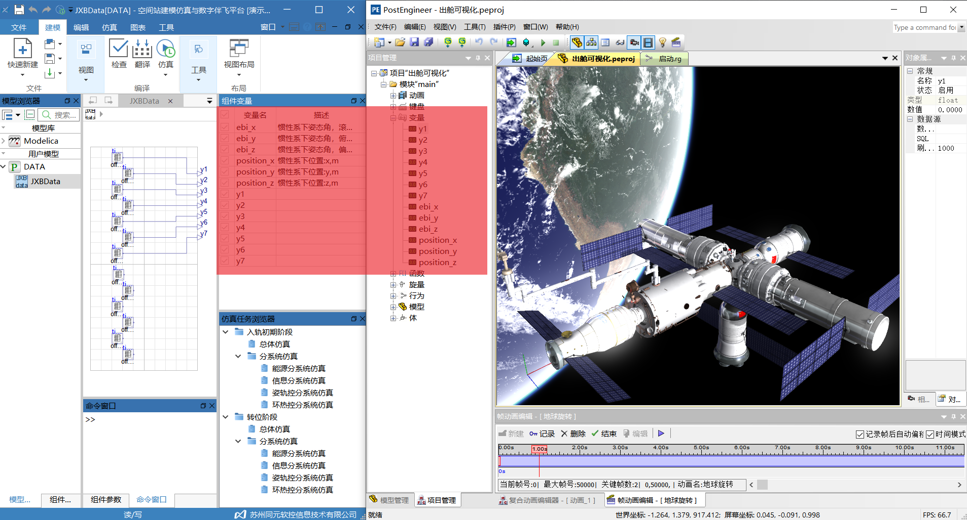
变量映射

Slide 9
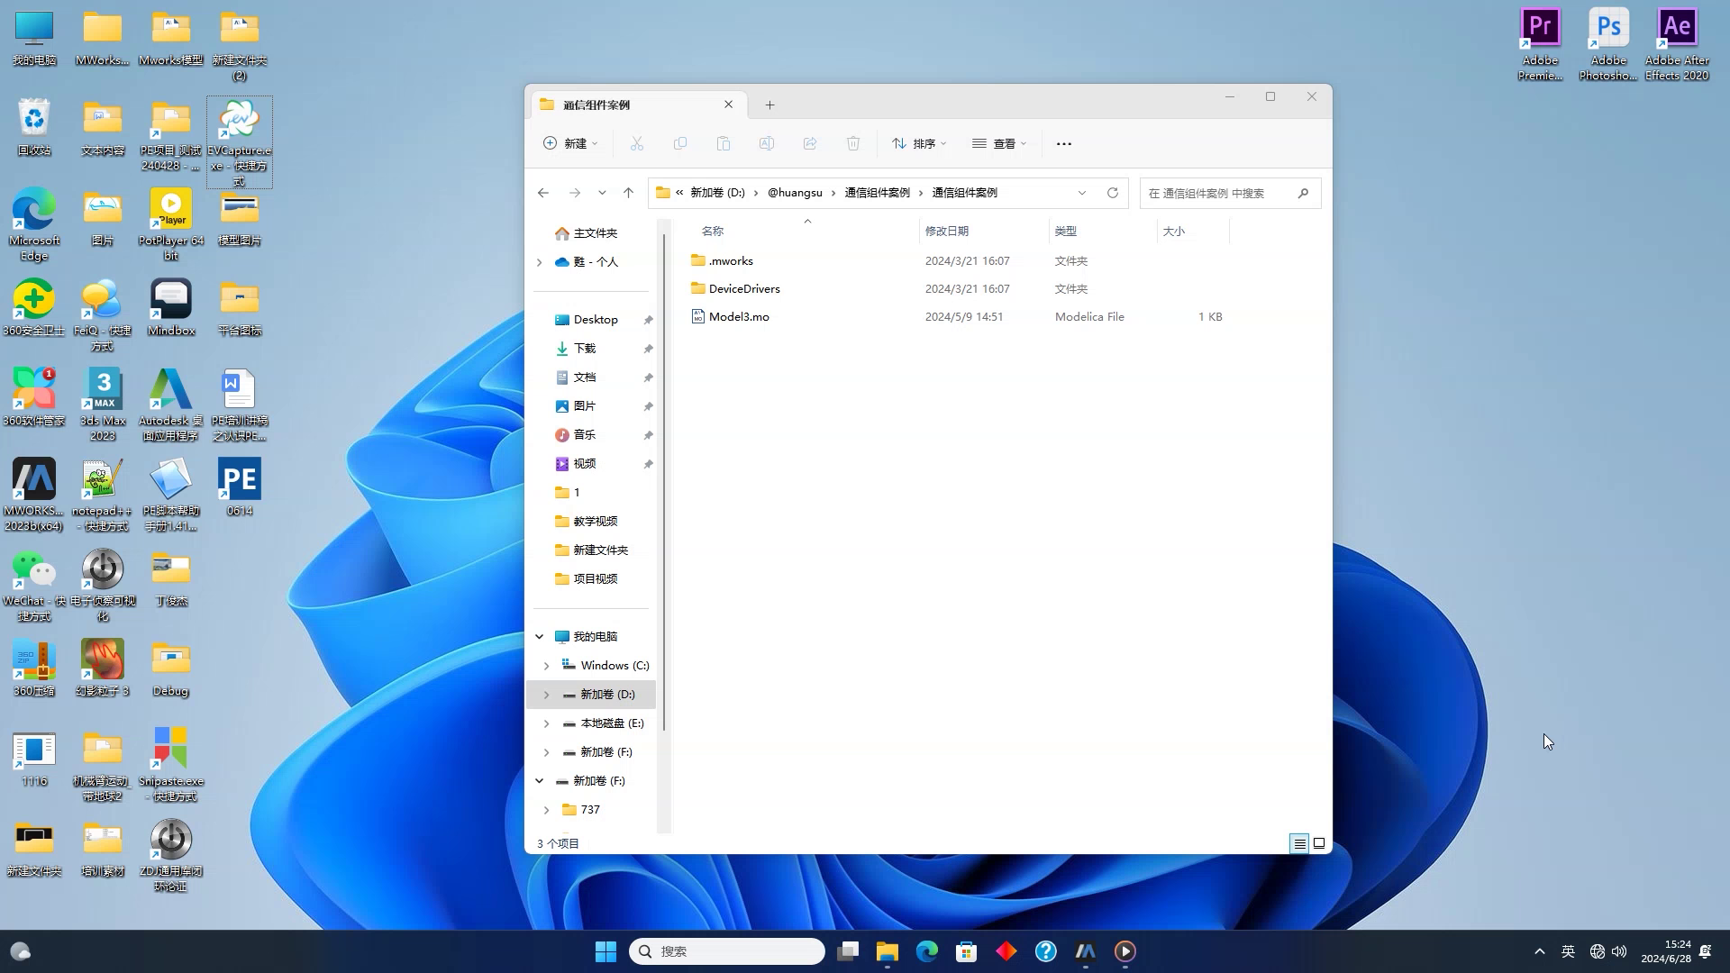
UDP通信

Slide 10
培训教程第六讲：数据驱动
THE END

